Slide 1

Press START
Projeto Individual – Giovanni Angel

Slide 2
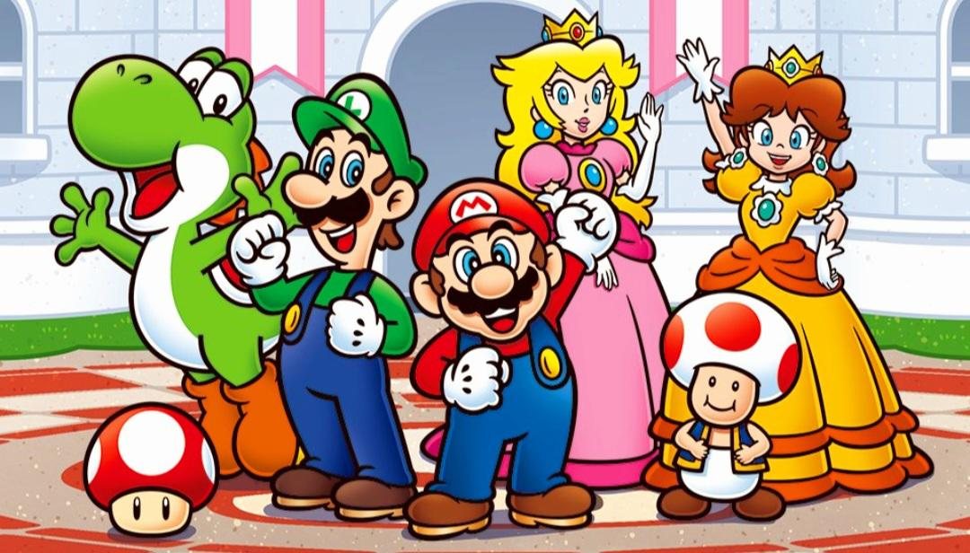
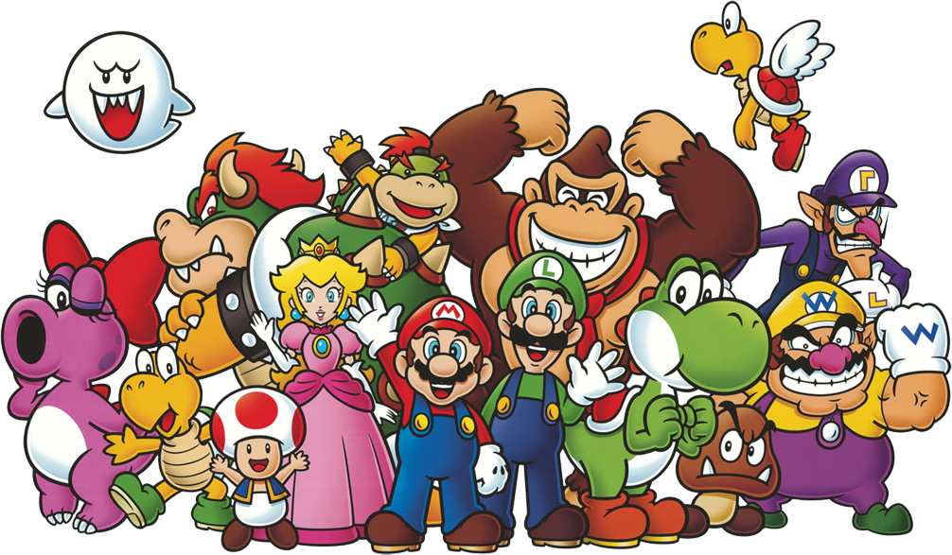
Contexto
Super Mario ?
Super Mario é uma franquia de dois encanadores Mario e Luigi que convivem no reino Cogumelo, onde Bowser vilão da franquia sempre sequestra a princesa do reino cogumelo, mais conhecida como Peach.
Origem
A origem do Super Mario remonta a 1981, quando ele estreou no jogo de arcade Donkey Kong, originalmente chamado "Jumpman" e criado por Shigeru Miyamoto.

Slide 3

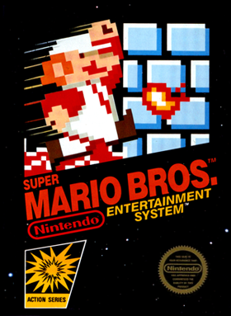
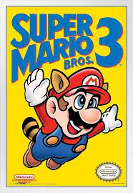
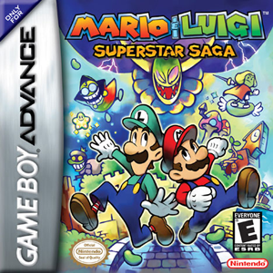
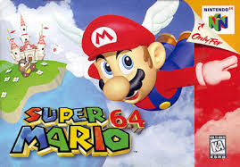
Nintendo
A Nintendo Co., Ltd., sediada em Quioto, no Japão, tem proporcionado uma ampla variedade de produtos e experiências de entretenimento desde a sua fundação em 1889
Jogos Favoritos

Slide 4
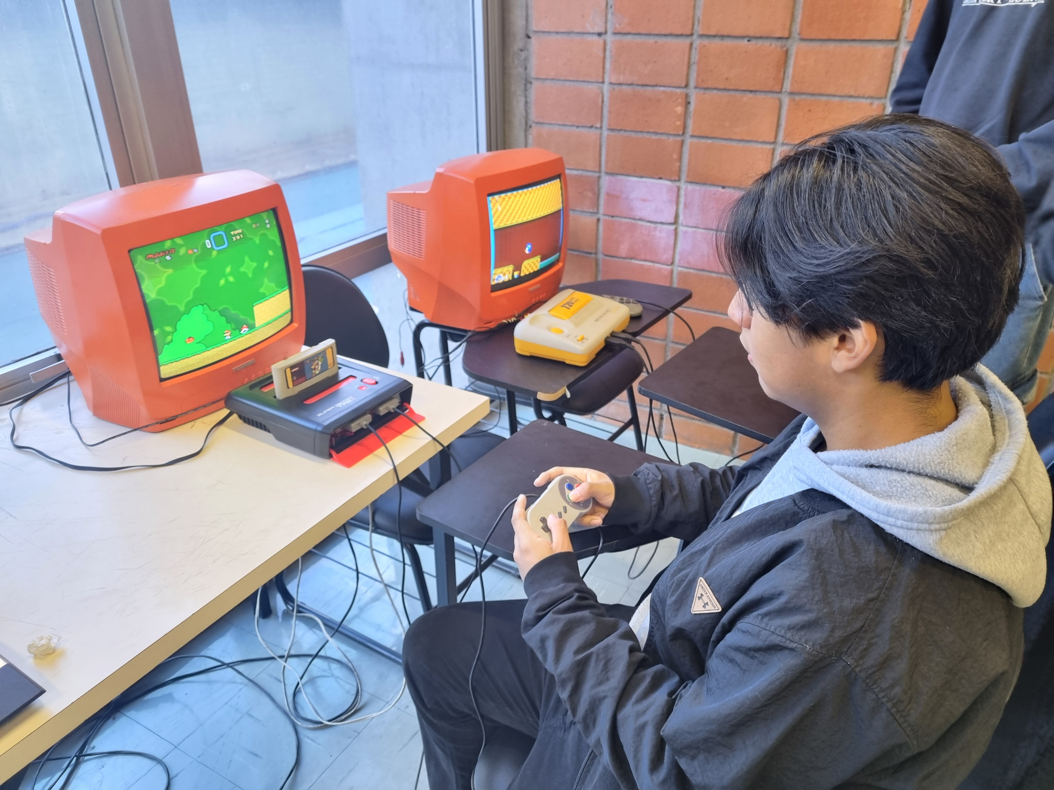
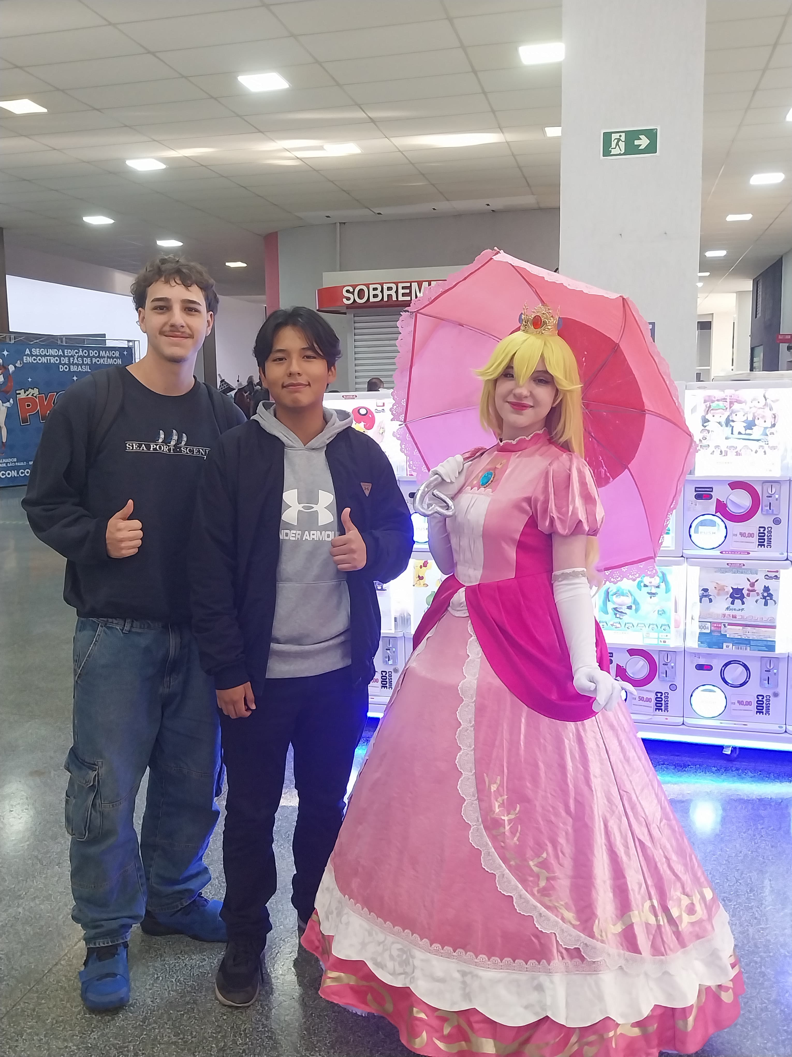
Porque sobre este tema?
É um jogo que marcou minha infância e continua marcando até os dias de hoje.
.
Encarava o personagem Mario como um melhor amigo quando era mais novo.
Oportunidade de programar um jogo.

Slide 5

ODS
Mesmo sendo uma franquia de jogos eletrônicos, alguns jogos da franquia apresentam o objetivo de incentivar a educação do público infantil.
O site busca difundir conhecimentos gerais sobre a franquia de Super Mario, incentivando a leitura.

Slide 6
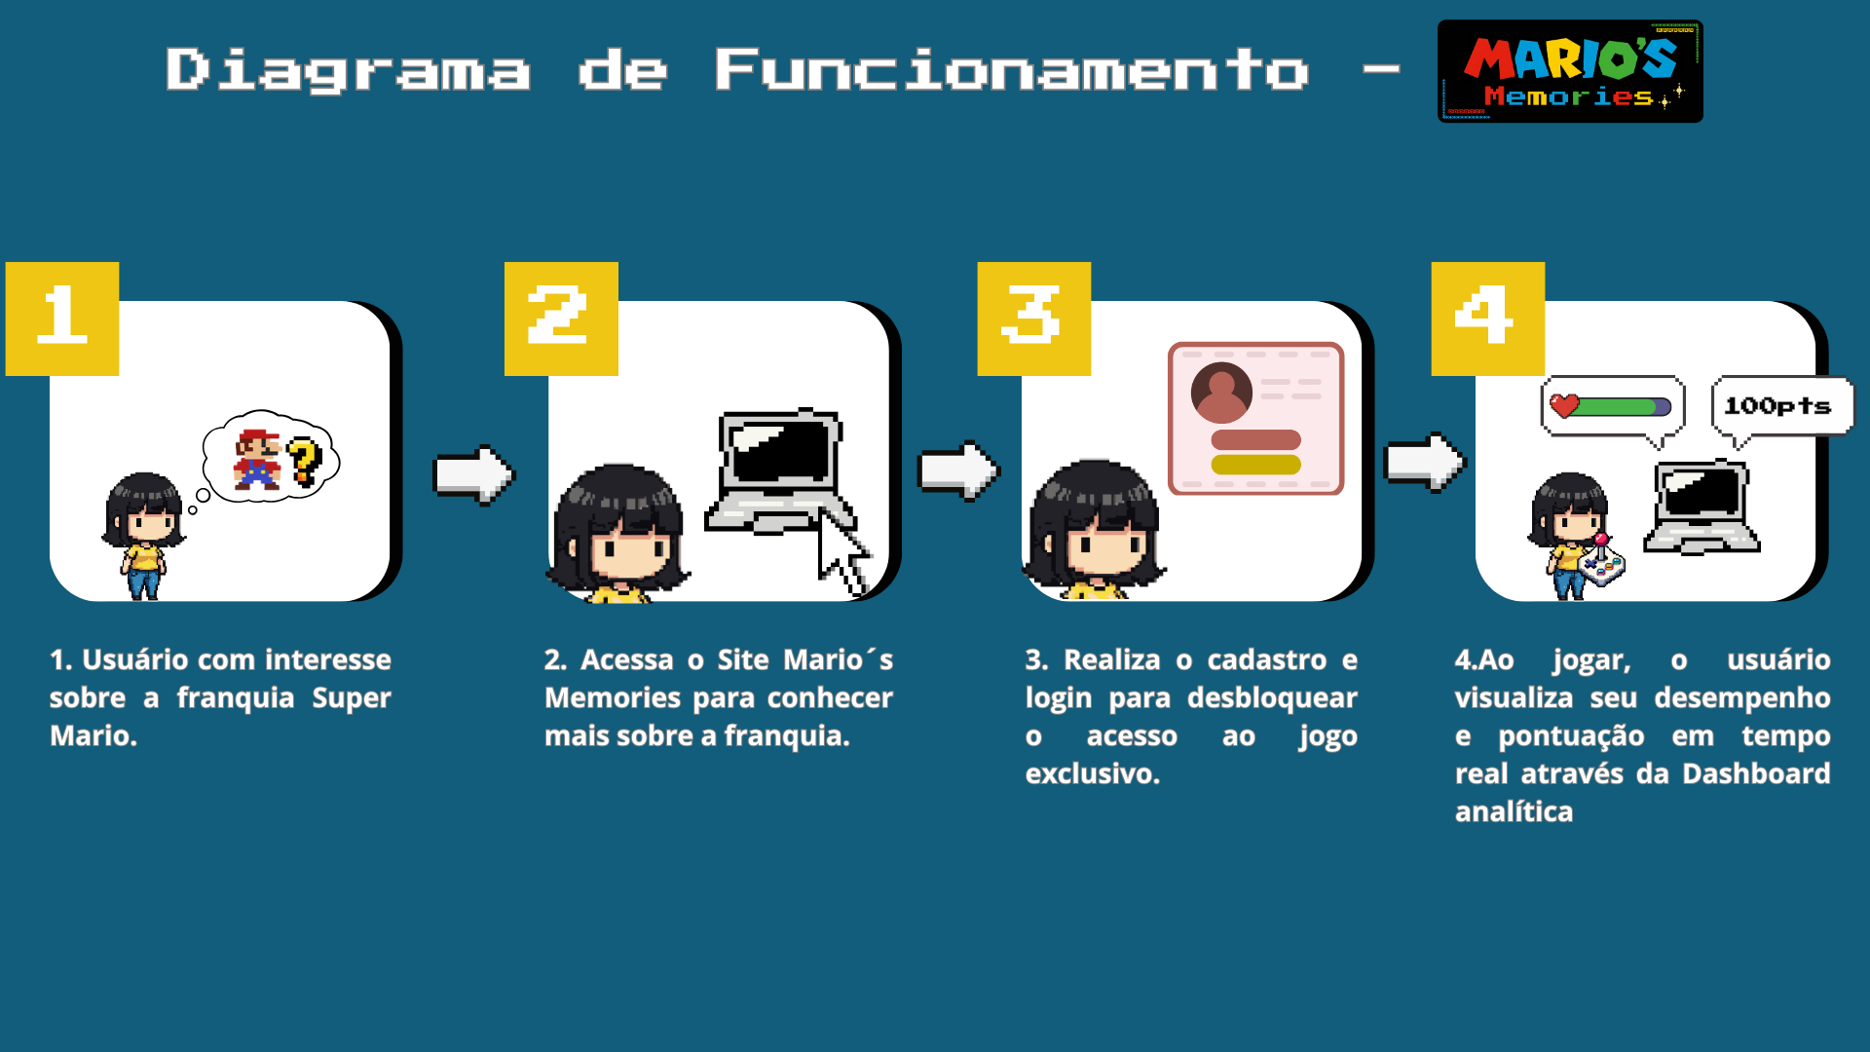

Slide 7
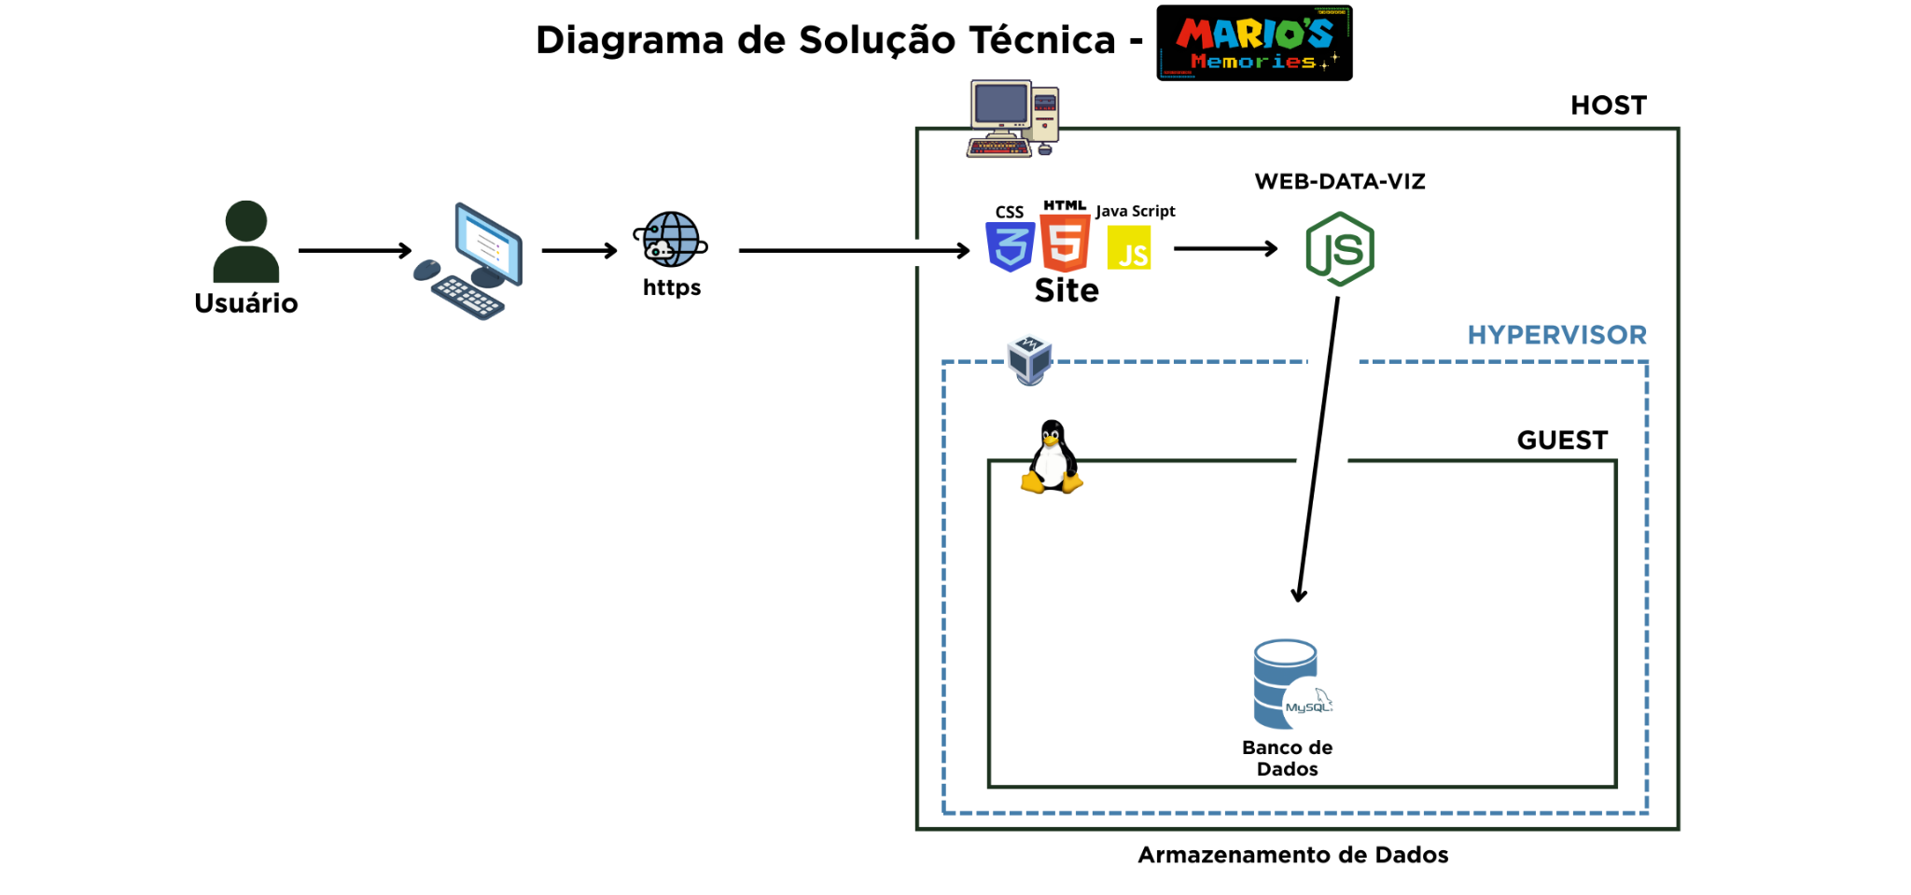
Diagrama de Solução

Slide 8
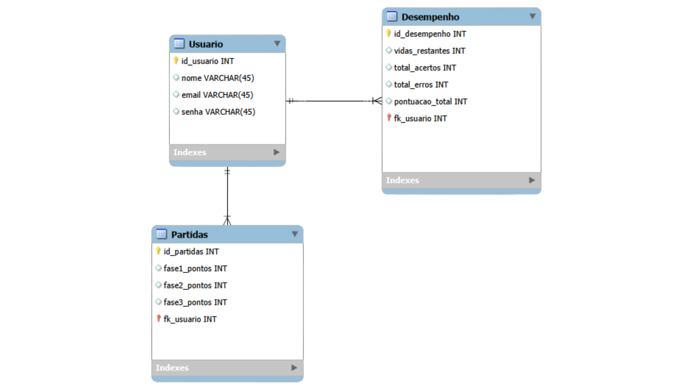
Modelo de Dados

Slide 9
Demonstração do Site

Slide 10
Desafios
Superação
Organização
Ampliei meu conhecimento Técnico
Ter o controle das emoções
Integrar o tema sobre o projeto

Slide 11
Agradecimentos:
Família
Professores
Faculdade
Amigos e colegas

Slide 12
Course Clear!
OBRIGADO!

